Slide 1
컴퓨터공학 설계 및 실험1
기말 프로젝트 PPT
-waterfall project-
컴퓨터공학 20172141 김미소

Slide 2
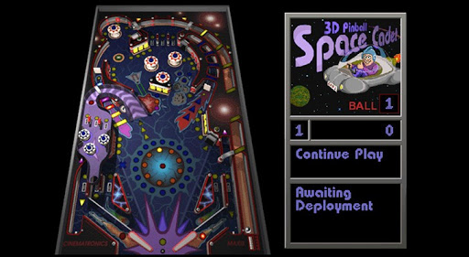
프로젝트 주제
Waterfall 프로젝트를 응용하여 Pinball 게임을 OpenFrameWorks를 이용하여 제작한다.

Slide 3


프로젝트 개발 환경
코드 구현 : Visual Studio 2017
OpenFrameWorks 버전 0.11.0
Windows SDK 버전 : 10.0.17763.0

Slide 4
전체 흐름도(FlowChart)
프로그램 시작
‘s’ 키를 눌러 게임 플레이
s_pressed =1
no
yes
‘q’를 눌렀는가?
‘l’ 키를 눌러 파일 로드
load_flag = 1
Input.txt 속 오브젝트 정보를 읽어 objlist에 저장
no
게임 오버?
메모리 할당 해제
‘d’ 키를 눌러 draw 실행
draw_flag = 1
yes
die_flag = 1
랭킹 등록
프로그램 종료

Slide 5
핵심 변수 설명
struct Ball { // 공에 대한 정보를 담을 구조체
float x;
float y;
float vx; // 얼마나 움직일 것인가?
float vy;
};
struct Bar { // 막대에 대한 정보를 담을 구조체
int START_X;
int START_Y;
int END_X;
int END_Y;
float slope = 0;
};
struct obj { // 오브젝트에 대한 정보를 담을 구조체
int x, y;
};

Slide 6
핵심 변수 설명
1) int draw_flag : draw함수를 실행할 수 있게 해준다.
2) int load_flag : 파일이 정상적으로 로드 되었는지 알려준다.
3) int s_pressed : ‘s’ 키를 눌렀을 때 활성화된다. 공을 그리는데 사용된다.
4) int left_pressed : ‘z’ 키를 눌렀을 때 활성화된다. 왼쪽 막대를 위로 올리는 데에 사용되는 플래그이다.
5) int right_pressed : ‘/’ 키를 눌렀을 때 활성화된다. 오른쪽 막대를 위로 올리는 데에 사용되는 플래그이다.
6) int die_flag : 게임이 오버되었을 때 활성화된다.

Slide 7
함수 설명
processOpenFileSelection
input 파일을 읽어오는 함수.
ofBuffer 함수로 파일을 줄 단위로 받아오며 띄어쓰기를 단위로 word를 받아온다.
words.size() == 1 : 오브젝트의 개수를 num_of_obj 변수에 저장하고 num_of_obj만큼 구조체 배열 objlist를 할당.
words.size() >= 2 : x, y 위치에 대한 정보를 objlist 배열의 멤버에 최종적으로 저장
2) getReflection
공이 막대에 닿았는지 확인하고 닿았다면 반사될 방향과 속도를 조절하는 함수.
왼쪽 오른쪽 막대의 pressed 정보를 활용하여 left_pressed나 right_pressed가 활성화되었을 때에는 반대 방향으로 속도를 증가시켜서 공을 튕긴다. pressed가 활성화되지 않았을 때는 반대 방향으로 속도를 20% 늦춰서 공을 튕긴다.

Slide 8
함수 설명
3) ReadRank
rank.txt를 오픈하여 랭크 리스트를 만드는 함수.
만약 파일이 없어서 파일 포인터가 NULL인 경우에는 rank.txt 파일을 만들어서 랭크 개수 0을 파일 출력한 후 닫고 다시 ‘r’모드로 오픈한다.
파일 포인터가 NULL이 아닌 경우에는 랭크 개수 ranknum을 읽어들인 후 랭크 개수만큼 newnode를 할당하고 정보를 저장한다.
4) MakeRank
랭크를 추가하는 함수이다.
플레이어의 이름을 입력 받고 newnode에 이름과 점수를 저장.
newnode->score와 랭크 리스트 노드들의 score의 대소비교를 통해 newnode가 삽입되어야 할 위치를 찾아 노드를 연결한다.

Slide 9
함수 설명
5) WriteRank
랭크 리스트를 파일 출력하는 함수이다.
파일 포인터를 통해 rank.txt파일을 ‘w’모드로 오픈.
랭크 리스트에 기록된 이름과 점수를 파일 출력한다.
6) freeMemory
동적 할당한 메모리를 해제하는 함수이다.

Slide 10
공의 반사
벽에 부딪혔을 때
Vx, vy의 부호 변경
2) 막대로 공을 튕길 때
막대의 직선의 방정식을 구함
y좌표 비교를 통하여 공이 튕겨져 나가야 하는지 확인
vx, vy의 부호를 바꾸고 속도 조절

